Slide 1
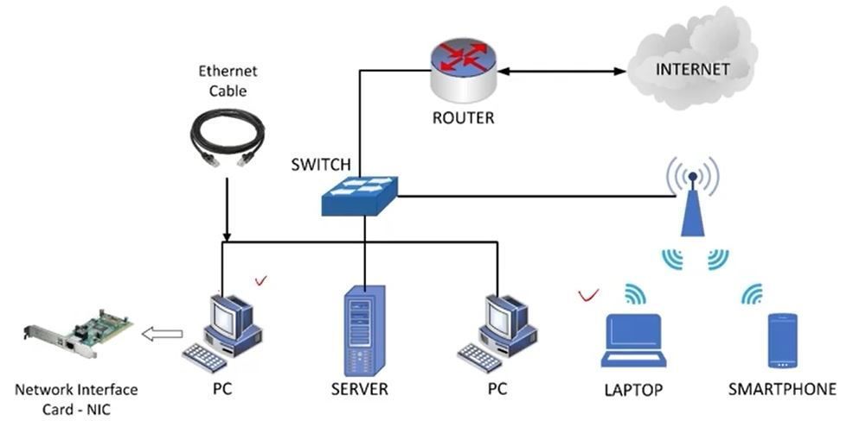
데이터 전송
채널 (논리적 연결이 됨)
Cloud Server
* 이때 데이터 전송 속도를 bps(bit per seconds)라 한다
Multiplexing

Slide 2
인터넷 통신구조
문자
응용 (application)
트랜스포트 (transport)
네트워크 (network)
데이터링크 (datalink)
물리 (physical)
1
1101001
0
정지비트
시작비트
송신
수신
1
1101001
0
1
1111001
0
송신
호스트
수신
호스트
1101001
1101101
1111101
1111111

Slide 3
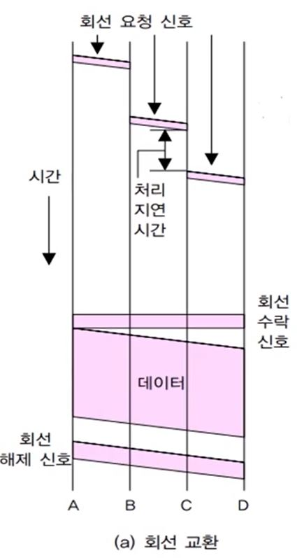
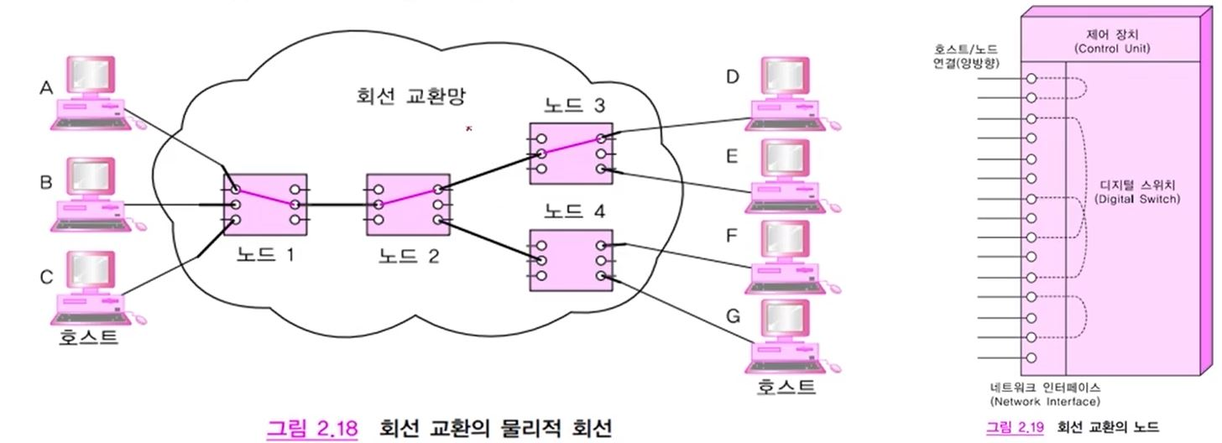

Slide 4
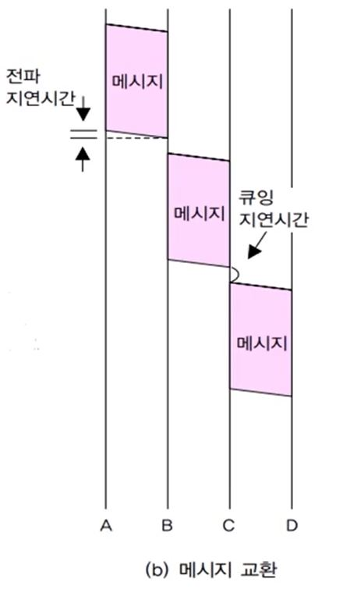
메시지 교환
①모든 데이터를 다 옮김
Node2
Node5
Node1
②모든 데이터를 다 옮김
Node4
③모든 데이터를 다 옮김
Node3

Slide 5
패킷 교환 가상 교환
Data (A)
7
Node8
Data (B)
9
2
Node9
Data (C)
8
Node2
3
1
Node5
Node1
5
4
Node4
hostA
Node6
Node3
hostB
hostC
Node7

Slide 6
DataLink란?
Network
host
host
A
B
datalink
datalink
Router
Hub/Switch

Slide 7
DataLink란?
Network
host
host
A
B
3
2
1
Hub/Switch

Slide 8
Router
Routing Table
Interface
Destination
Next hop
Interface
1
hostA
2
hostB
3
2
hostC
1
….
….
3
Routing Engine
4

Slide 9
B
4
5
9
G
5
F
7
C
12
7
3
H
4

